Slide 1
PROYECTO INTEGRADOR | FPUNA
Detección de velocidad transaccional
Kafka y Apache Beam · DirectRunner Fátima Barrios Ortega
Notes:
Presentar el objetivo como una decisión de monitoreo: detectar concentración de transacciones sin confundir una alerta con una conclusión de sospecha. Indicar que la validación integra productor, Kafka, Beam, tópicos de salida y materializador.

Slide 2
La regla detecta concentración explicable
Problema
Movimientos fragmentados pueden ocultar una secuencia relevante.
Usuario
Analistas de monitoreo priorizan clientes y revisan contexto.
Conteo
Alerta con 4 o más transacciones dentro de la ventana.
Monto
Alerta con 10.000.000 PYG o más acumulados.
2
Notes:
Aclarar que la regla usa una condición OR: basta superar el conteo o el monto. La salida prioriza una revisión posterior y conserva los datos necesarios para explicar el disparo.

Slide 3
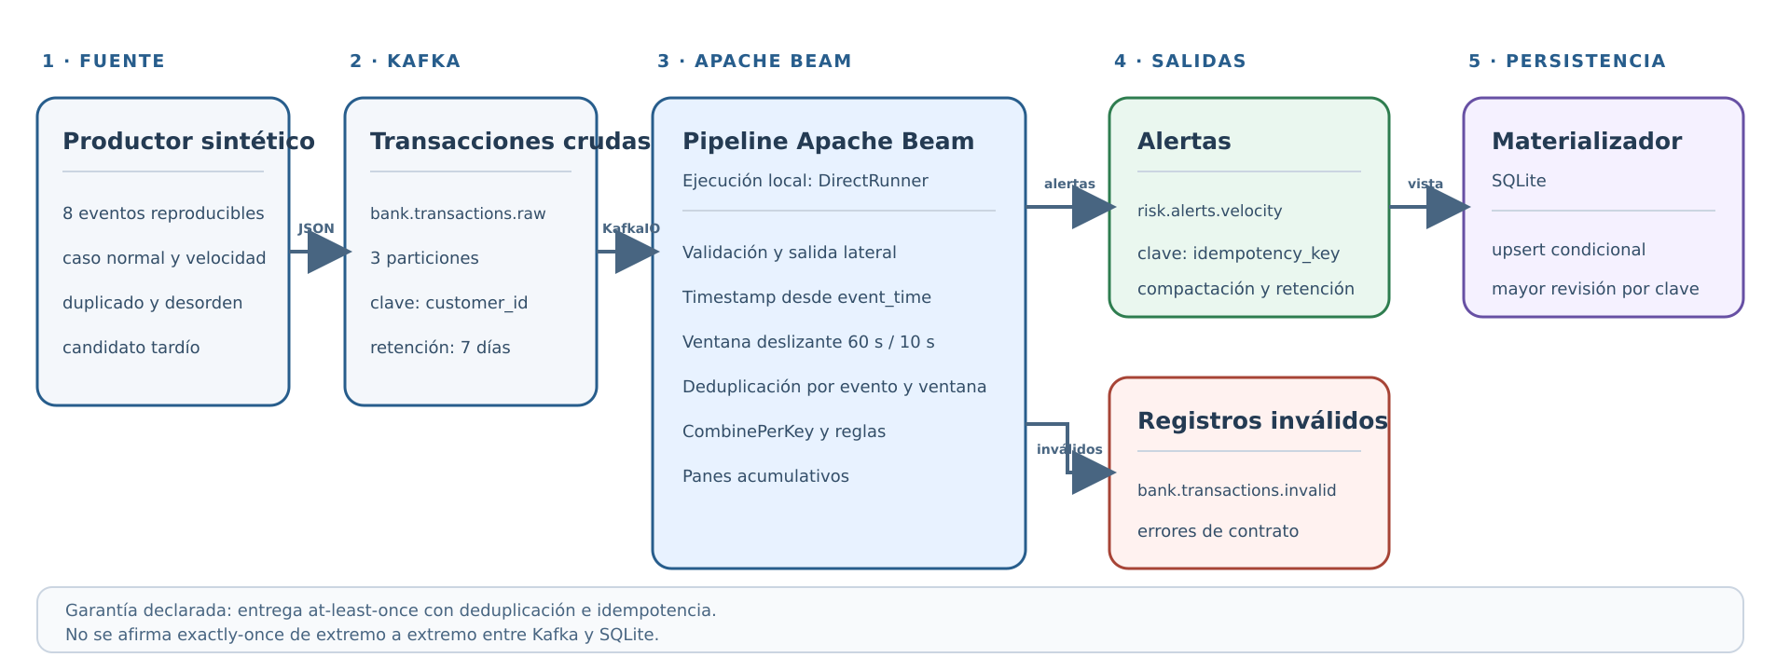
El flujo separa transporte, cómputo y salida
Una clave de cliente mantiene localidad y orden; Beam aplica la semántica temporal y escribe efectos estables.
3
Notes:
Recorrer el flujo de izquierda a derecha. Kafka desacopla y conserva eventos; Beam valida, asigna tiempo de evento, aplica ventanas, deduplica y agrega; las salidas válidas e inválidas permanecen separadas; SQLite materializa la mayor revisión por clave.

Slide 4
Claves y contrato sostienen el orden
customer_id conserva localidad en el input; idempotency_key permite converger en la salida.
Tópico | Part. | Clave | Política | Propósito
bank.transactions.raw | 3 | customer_id | 7 días | entrada y replay
risk.alerts.velocity | 1 | idempotency_key | compact, delete | revisiones
bank.transactions.invalid | 1 | event_id/hash | 7 días | errores
4
Notes:
Relacionar cada clave con su propósito: customer_id conserva localidad y orden en la entrada; idempotency_key estabiliza el efecto lógico en la salida; event_id o su hash identifica los rechazos de contrato.

Slide 5
Beam mantiene cada decisión en un módulo
1. Leer
KafkaIO y grupo estable
2. Validar
JSON, UTF-8 y contrato
3. Timestamp
event_time del payload
4. Ventana
deslizante 60 s / 10 s
5. Deduplicar
event_id por ventana
6. Agregar
CombinePerKey
7. Alertar
conteo o monto
8. Escribir
alertas e inválidos
5
Notes:
Presentar el grafo como una secuencia de decisiones separadas y comprobables. Destacar CombinePerKey para agregación incremental y la salida lateral para registros inválidos.

Slide 6
La política temporal corrige sin estado infinito
Tiempo de evento
El timestamp viene de la transacción, no de la llegada.
Ventana
60 segundos con avance cada 10 segundos.
Tardanza permitida
30 segundos para aceptar correcciones acotadas.
Panes
EARLY, ON_TIME y LATE en modo ACCUMULATING.
6
Notes:
Distinguir ventana y trigger: la ventana define dónde se agrupa el evento y el trigger cuándo se emite una versión. El modo acotado de DirectRunner desactiva solo EARLY; TestStream valida la política temporal completa.

Slide 7
La confiabilidad converge por clave estable
Deduplicar
event_id por cliente/ventana
Temporizador
limpia en fin + 30 s
Clave
cliente + inicio + fin
Revisión
pane_index creciente
Acumular
total vigente, no delta
Compactar
misma clave en Kafka
Materializar
mayor revisión
Semántica
at-least-once idempotente
7
Notes:
No afirmar exactly-once. Explicar que la solución tolera reprocesamiento mediante una clave estable, deduplicación acotada por ventana y un upsert que conserva únicamente la mayor revisión.

Slide 8
TestStream valida duplicados, tardíos y cierre
01 | Watermark llega al inicio de la ventana
02 | Tres eventos únicos y un duplicado
03 | Watermark alcanza window_end: pane ON_TIME
04 | Evento tardío aceptado: pane LATE acumulado
05 | Watermark supera allowed lateness de 30 s
06 | Evento demasiado tardío se descarta y cierra estado
8
Notes:
TestStream controla el watermark: el duplicado no incrementa el agregado, el evento tardío aceptado genera una corrección acumulada y el evento posterior al horizonte no modifica el resultado.

Slide 9
La validación confirmó el recorrido completo
DirectRunner finalizó con código 0; Kafka confirmó consumo, escritura y ausencia de inválidos.
71
8
3 / 0
pruebas automatizadas Ruff sin hallazgos
eventos consumidos LAG final = 0
alertas / inválidos PIPELINE_EXIT_CODE=0
9
Notes:
Resumir los criterios observables: código de salida 0, ocho eventos consumidos, lag final 0, tres alertas, cero inválidos y 71 pruebas automatizadas.

Slide 10
Tres ventanas activaron la regla esperada
La clave Kafka coincide con alert_id e idempotency_key; los tres mensajes son ON_TIME y ACCUMULATING.
Offset | Ventana UTC | Conteo | Total PYG | Condición
0 | 19:59:50-20:00:50 | 5 | 10.500.000 | conteo + monto
1 | 19:59:40-20:00:40 | 4 | 8.000.000 | conteo
2 | 20:00:00-20:01:00 | 4 | 8.000.000 | conteo
10
Notes:
Mostrar primero la ventana con cinco transacciones y 10,5 millones, que activa ambas condiciones. Las otras dos ventanas activan solo el conteo. El orden de offsets puede diferir del orden cronológico.

Slide 11
Los límites quedan explícitos
Entorno local
DirectRunner sirve para desarrollo y prueba, no para producción distribuida.
Watermark
La ejecución acotada cierra ON_TIME; TestStream valida los tardíos.
Infraestructura
Un broker, RF=1 y una partición de salida.
Siguiente paso
Runner distribuido, checkpoints, métricas y umbrales por segmento.
11
Notes:
Delimitar el alcance: DirectRunner, un broker y una partición de salida sirven para una validación local reproducible. La evolución natural es un runner distribuido con checkpoints, métricas y umbrales segmentados.

Slide 12
CONCLUSIÓN
Resultado validado. Alcance documentado.
Kafka → Beam → Kafka
8 eventos · 3 alertas · 0 inválidos
Fátima Barrios Ortega
Notes:
Cerrar con el resultado: el flujo detecta concentración, publica alertas explicables y documenta sus garantías. La persistencia local ya es durable; los siguientes pasos corresponden a operación distribuida y observabilidad.

